Slide 1
LOZER Lodge quiz

Slide 2
RONDE 1
Tv & film

Slide 3
Welke film zie je hier?
👸❤️🌹🐻

Slide 4
Welke serie zie je hier?

Slide 5
Welke film zie je hier?
🐔🏃‍♂️💨

Slide 6
Welke film zie je hier?

Slide 7
Welke film zie je hier?
👑👴💍💍

Slide 8
Welke film zie je hier? Beauty and the beast / Belle & het beest
👸❤️🌹🐻

Slide 9
Welke serie zie je hier? Sex and the city

Slide 10
Welke film zie je hier? CHICKEN RUN
🐔🏃‍♂️💨

Slide 11
Welke film zie je hier? FREAKY FRIDAY

Slide 12
Welke film zie je hier? LORD OF THE RINGS
👑👴💍💍

Slide 13
RONDE 2
Waar is wally

Slide 14
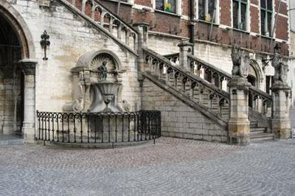
Waar is wally? (stad)

Slide 15
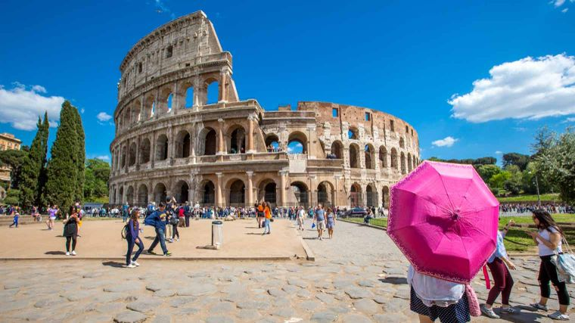
Waar is wally? (land)

Slide 16
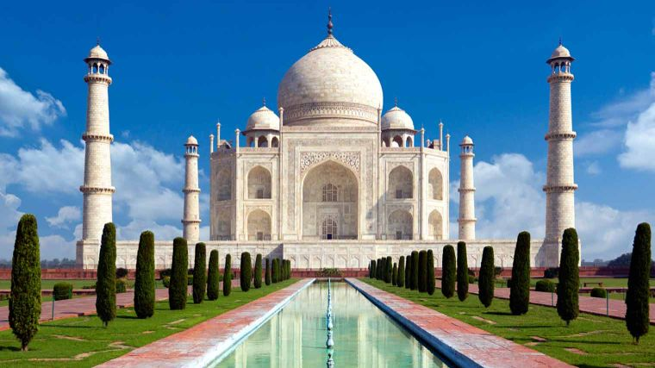
Waar is wally? (GEBOUW)

Slide 17
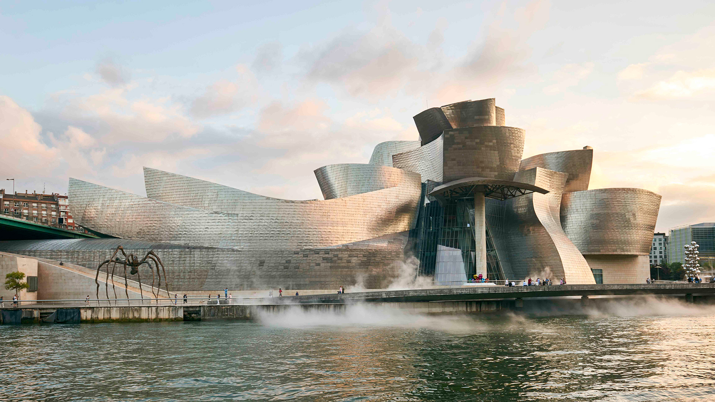
Waar is wally? (STAD)

Slide 18
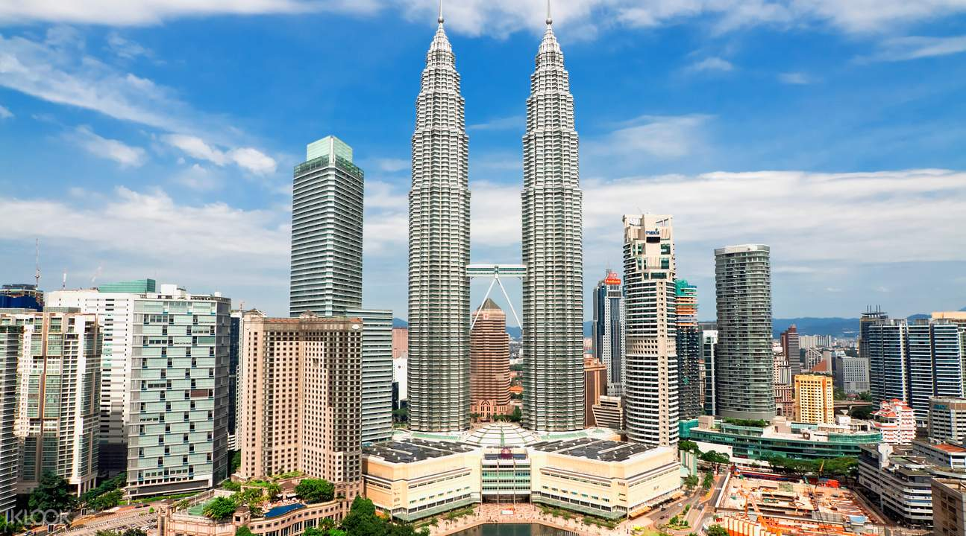
Waar is wally? (LAND)

Slide 19
Waar is wally? (stad) Geraardsbergen

Slide 20
Waar is wally? (land) ITALIE

Slide 21
Waar is wally? (GEBOUW) Taj Mahal

Slide 22
Waar is wally? (STAD) BILBAO

Slide 23
Waar is wally? (LAND) Maleisië

Slide 24
RONDE 3
Sport

Slide 25
Wat is de nationale sport in Japan?

Slide 26
Welke boxer beet een stuk uit het oor van Evander Holyliefd?

Slide 27
Wat is de bijnaam van het Belgische volleybalploeg (vrouwen)

Slide 28
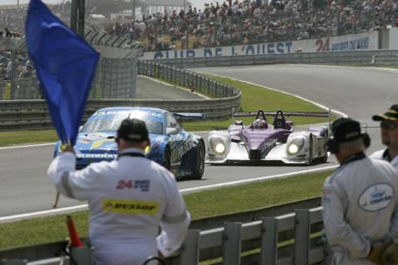
WAT BETEKEND EEN BLAUWE VLAG IN DE AUTOSPORT?

Slide 29
Welk land werd in 2006 wereldkampioen voetbal ?

Slide 30
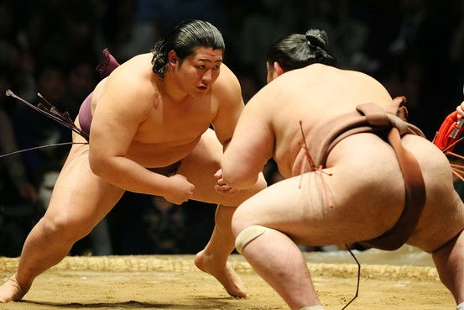
Wat is de nationale sport in Japan? Sumo Worstelen

Slide 31
Welke boxer beet een stuk uit het oor van Evander Holyliefd? Myke Tyson

Slide 32
Wat is de bijnaam van het Belgische volleybalploeg (vrouwen) Yellow Tigers

Slide 33
WAT BETEKEND EEN BLAUWE VLAG IN DE AUTOSPORT? Je moet je door een snellere deelnemer laten inhalen/dubbelen

Slide 34
Welk land werd in 2006 wereldkampioen voetbal ? ITALIE

Slide 35
Ronde 4
Logo’s

Slide 36
Herken jij dit STUKJE logo?

Slide 37
Herken jij dit STUKJE logo?

Slide 38
Herken jij dit STUKJE logo?

Slide 39
Herken jij dit STUKJE logo?

Slide 40
Herken jij dit STUKJE logo?

Slide 41
Herken jij dit STUKJE logo? ADOBE

Slide 42
Herken jij dit STUKJE logo? UPS

Slide 43
Herken jij dit STUKJE logo? CORONA

Slide 44
Herken jij dit STUKJE logo? bic

Slide 45
Herken jij dit STUKJE logo? SWAROVSKI

Slide 46
Ronde 5
Raadsels

Slide 47
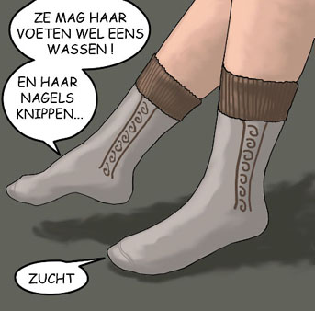
Wat zie je?

Slide 48
Er zijn 3 kamers en je moet bij 1 naar binnen. Achter de eerste deur zitten 2 moordenaars. Achter de tweede deur 2 leeuwen die al drie maanden niet gegeten hebben. Achter de derde deur brandt een heftig vuur. Welke kamer ga je in?

Slide 49
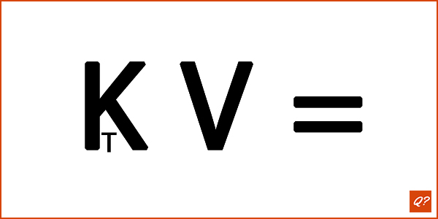
Wat zie je?

Slide 50
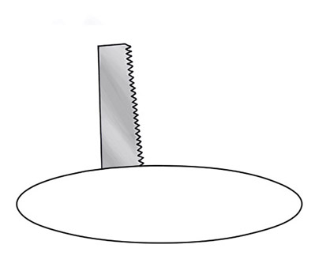
Wat zie je?

Slide 51
Marc komt elke dag van zijn werk om 17u met de trein aan. Zijn vrouw zorgt er steeds voor, dat ze stipt op dat moment met de auto bij het station arriveert. Marc stapt dan in en ze rijden huiswaarts. Op zekere dag komt Marc om 16u30 met de trein aan, waarvan zijn vrouw niet op de hoogte is. Hij besluit naar huis te wandelen. Na enige tijd komt hij zijn vrouw tegen, die op weg is naar het station. Marc stapt in en ze rijden naar huis. Nu blijkt dat ze 10 minuten eerder thuis zijn dan gewoonlijk. Hoe lang heeft Marc gelopen?

Slide 52
Wat zie je? zeurkousen

Slide 53
Er zijn 3 kamers en je moet bij 1 naar binnen. Achter de eerste deur zitten 2 moordenaars. Achter de tweede deur 2 leeuwen die al drie maanden niet gegeten hebben. Achter de derde deur brandt een heftig vuur. Welke kamer ga je in? De 2e, want de leeuwen zullen inmiddels dood zijn…

Slide 54
Wat zie je? INKTVIS

Slide 55
Wat zie je? CIRKELZAAG

Slide 56
Marc komt elke dag van zijn werk om 17u met de trein aan. Zijn vrouw zorgt er steeds voor, dat ze stipt op dat moment met de auto bij het station arriveert. Marc stapt dan in en ze rijden huiswaarts. Op zekere dag komt Marc om 16u30 met de trein aan, waarvan zijn vrouw niet op de hoogte is. Hij besluit naar huis te wandelen. Na enige tijd komt hij zijn vrouw tegen, die op weg is naar het station. Marc stapt in en ze rijden naar huis. Nu blijkt dat ze 10 minuten eerder thuis zijn dan gewoonlijk. Hoe lang heeft Marc gelopen? Zijn vrouw spaart 10 minuten (5minuten heen en 5 minuten weer). Ze ontmoet haar man dus om 16u55. De trein arriveert om 16u30. Marc heeft dus 25 minuten gestapt.

Slide 57
Ronde 6
Natuur & Wetenschap

Slide 58
Welke natuurlijke stof is het hardst?

Slide 59
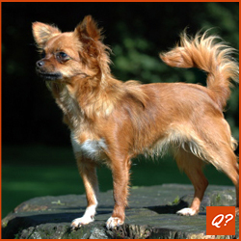
U ziet 1 van de kleinste hondenrassen ter wereld dat zijn naam dankt aan de Mexicaanse provincie waar het ras in 1850 werd ontdekt. Wat is de naam van dit ras?

Slide 60
Ik ben geen eend en toch heb ik een snavel. Ik leg ook eieren en ben toch een zoogdier, ik heb geen tepels maar toch zoog ik mijn jongen, en ik zwem maar ben geen vis. Wat voor een dier ben ik?

Slide 61
Welk metaal heeft als chemische symbool Pb?

Slide 62
Wat voor vogel staat afgebeeld op het logo bij de “Van der Valk-hotels”?

Slide 63
Welke natuurlijke stof is het hardst? DIAMANT

Slide 64
U ziet 1 van de kleinste hondenrassen ter wereld dat zijn naam dankt aan de Mexicaanse provincie waar het ras in 1850 werd ontdekt. Wat is de naam van dit ras? Chihuahua

Slide 65
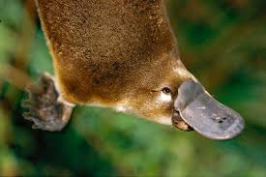
Ik ben geen eend en toch heb ik een snavel. Ik leg ook eieren en ben toch een zoogdier, ik heb geen tepels maar toch zoog ik mijn jongen, en ik zwem maar ben geen vis. Wat voor een dier ben ik? VOGELBEKDIER

Slide 66
Welk metaal heeft als chemische symbool Pb? LOOD

Slide 67
Wat voor vogel staat afgebeeld op het logo bij de “Van der Valk-hotels”? TOEKAN

Slide 68
Wie heeft het meeste punten op 30?

Slide 69
PROFICIAT

